Slide 1
La gestion de la biodiversité dans les forêts publiques
Séance exceptionnelle de l'Académie Lorraine des Sciences
20 novembre 2021
20 novembre 2021

Slide 2
Présentation succincte de l’ONF
L’Office National des Forêt gère le patrimoine forestier de l’Etat et des Collectivités locales.
Surface gérée : 4,7 millions d’hectares* en métropole et 6 millions d’hectares dans les Départements d’Outre Mer
*Pour la Meurthe et Moselle : 223 000 ha de forêts domaniales et 363 000 ha de forêts des collectivités.
3 missions de base :
Mobilisation des bois
Protection de l’environnement
Accueil du public en forêt
}
Dans le cadre d’une gestion multifonctionnelle

Slide 3
L’aménagement forestier
L’application des plans de gestion (nommés aménagements forestiers) assurent une gestion durable de l’espace forestier.
Il se fonde sur des études très approfondies du milieu naturel, des aléas climatiques, de la composition et de l’état des peuplements, du contexte socio-économique du territoire et de la gestion forestière antérieure.
L’aménagement forestier planifie les actions à réaliser en forêt sur plusieurs années en évitant une gestion au coup par coup, préjudiciable à la forêt.

Slide 4
La biodiversité en forêt
La biodiversité désigne l’ensemble des êtres vivants ainsi que les écosystèmes dans lesquels ils vivent.
Ce terme comprend également les interactions des espèces entre elles et avec leurs milieux.

Slide 5
La biodiversité dans la gestion quotidienne
L’ensemble des forêts domaniales sont certifiées PEFC
(programme de reconnaissance des certifications forestières).
Chaque année, un audit permet de garantir la gestion durable mise en œuvre par l’Office national des forêts (ONF).
Nous citerons :
La recherche d’une diversité des essences
Les ilots d’avenir et ilots de senescence
Les arbres bio
La protection des sol
La préservation et gestion des milieux aquatiques
Les réserves biologiques

Slide 6
La diversité des essences
Lors de la mise en régénération des peuplements, le renouvellement par voie naturelle est favorisé. La mise en lumière des arbres adultes permet une fructification plus importante. Les fruits qui tombent au sol assurent la mise en place de la forêt de demain.
Grace à cela, nous observons un brassage génétique très important et un nombre de plants très forts. Cette diversité nous permettra de choisir les tiges les mieux adaptées au cours de décennies suivantes.
Si cette méthode ne permet pas d’avoir un mélange d’essences satisfaisant (mini 30%), une plantation est envisagée.

Slide 7
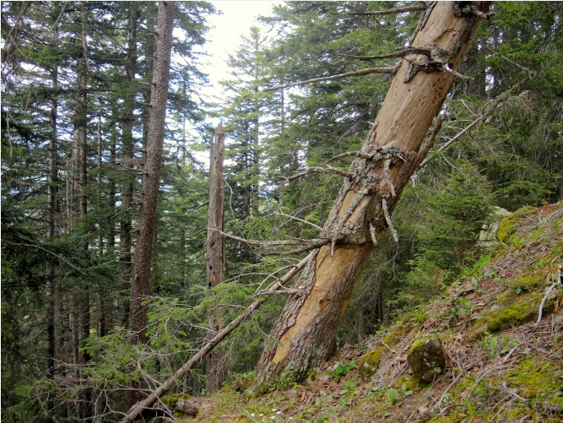
Les ilots de senescence et ilots de vieillesse
Un îlot de sénescence est une zone volontairement abandonnée à une évolution spontanée de la nature jusqu'à l'effondrement complet des arbres et reprise du cycle naturel de la forêt.
Un îlot de vieillissement est une zone où le gestionnaire laisse croître les arbres au-delà de leur âge d'exploitabilité
L’objectif de 3% des surfaces est dépassé aujourd’hui avec 11,6% présentant un fort taux de vieux bois.

Slide 8
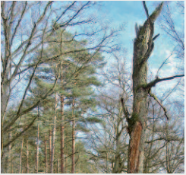
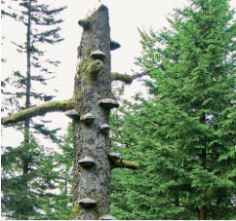
Les arbres à conserver pour la biodiversité (« arbres bio »)
Il s’agit de maintenir une densité d’arbres morts, sénescents ou vieillissants favorables à la biodiversité.
Ces arbres qui auparavant étaient systématiquement coupés sont aujourd’hui laissés, sauf raisons de sécurité.
La principe est l’obtention d’une trame de vieux bois dans nos peuplements forestiers.

Slide 9
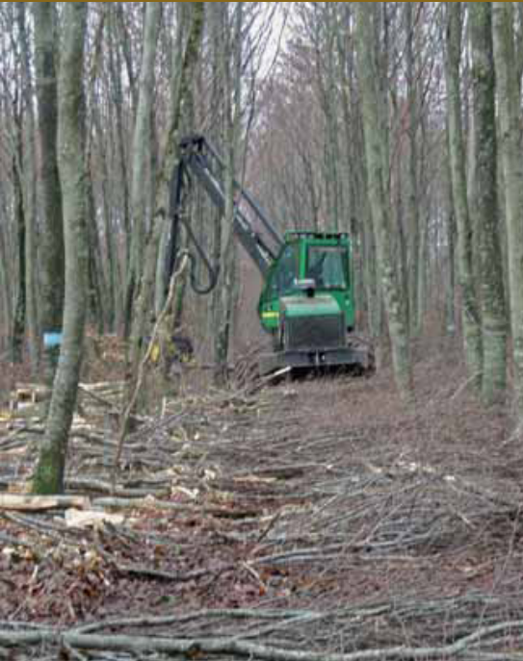
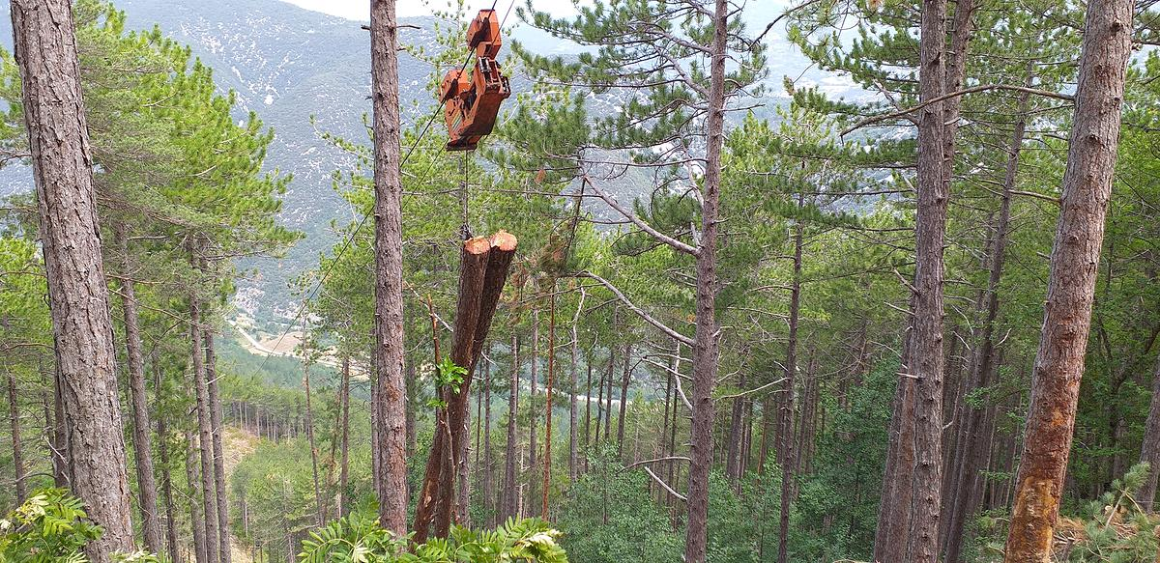
La protection des sols
Le sol à un rôle mécanique et nourricier.
Pour ce dernier, un sol aéré est garant d’une circulation d’air, d’une vie microbienne et mycorhizienne développée, gage d’arbres en bonne santé.
Afin d’éviter le tassement des sols liés à des engins forestiers de plus en plus lourds, les forestiers mettent en place des cloisonnement d’exploitation, limitant ainsi les dégâts à une faible surface de la parcelle.
Il est également possible d’utiliser le cheval ou
le câble mât pour sortir les bois de la forêt.

Slide 10
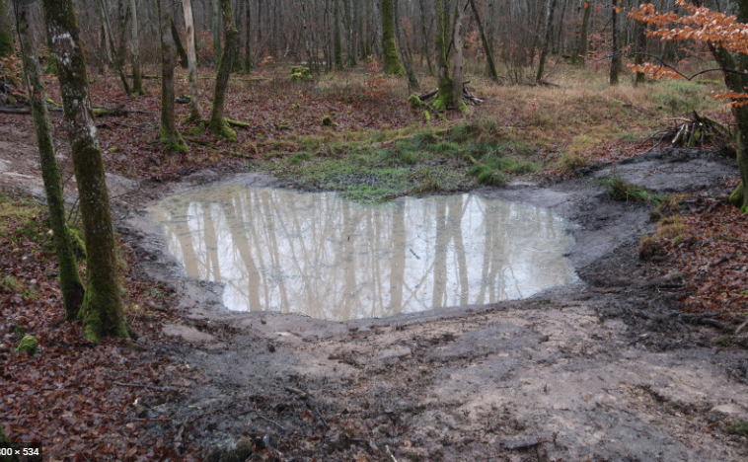
La préservation et gestion des milieux aquatiques
Les milieux aquatiques (étangs, mares, tourbières, marais) sont d’une grande richesse écologique. Mais ils sont également très fragiles.
Ils sont suivis par les personnels de l’ONF qui engagent régulièrement des travaux pour les préserver (reméandrement en FD de Parroy et de La Reine)
Ces travaux se font généralement en partenariat
avec les agences de l’eau et les associations locales.

Slide 11
Les réserves biologiques
La richesse naturelle très élevée d'un site justifie le besoin d'une protection réglementaire renforcée et d'une gestion spécifique. C'est là que peut intervenir la création de réserves biologiques.
Spécifique aux forêts publiques, le statut de réserve biologique existe depuis les années 1950.
En 2021, le réseau national comptait 257 réserves, couvrant plus de 50 000 hectares en métropole et plus 100 000 hectares dans les DOM.

Slide 12
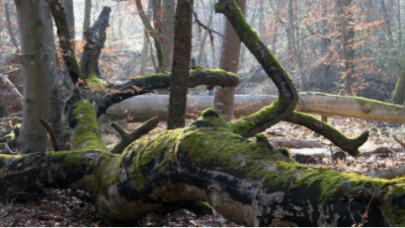
Les réserves biologiques
Les réserves biologiques dirigées : dans ce type de réserve, la gestion est interventionniste et ciblée sur des enjeux patrimoniaux forts.
A l'opposé des réserves biologiques dirigées et de leur gestion active, ces les réserves intégrales sont consacrées à la libre évolution des forêts. Leur accès est interdit.
En Meurthe et Moselle, il existe deux réserves intégrales : une en forêt domaniale de Haye, l’autre en forêt domanial de Parroy.

Slide 13
Les réseaux naturalistes
Depuis plusieurs années, certains forestiers ont mis leur passion de la nature à disposition de l’Etablissement au travers de réseaux spécialisés.
220 forestiers participent en plus de leur activité quotidienne à des inventaires ou des travaux d’amélioration de sites en partenariat avec le Muséum d’Histoire Naturelle et diverses associations reconnues.
Aujourd’hui, six spécialités vivent en leur sein pour couvrir l’ensemble de la biodiversité forestière :
Herpétofaune (amphibiens, reptiles) Avifaune (oiseaux) Entomologie (insectes) | Habitats-Flore Mammifères Mycologie (champignons)

Slide 14
Autres actions
Travaux forestiers limités lors des périodes de nidification.
Plus de produits phytosanitaires en forêt.
Rétablissement de l’Equilibre Forêt Gibier

Slide 15
Merci pour votre attention

